Slide 1
الدرس السادس : قصة حرف (ح)
الحصة الأولى
استماع - تحدث - قراءة

Slide 2
الناتج الأول: يذكر المتعلم اسم مؤلف الكتاب والشخص الذي رسم الرسومات التوضيحية له، محددة دور كل منهما.
عُنْوانُ الْقِصَّةِ:
-أتوقع أحداث القصة؟
- ألتزم آداب الاستماع.

Slide 3
نواتج التعلم:
ينبغي بعد نهاية الحصة أن يكون المتعلم قادرا على أن:
-1 يذكر المتعلم اسم مؤلف الكتاب والشخص الذي رسم الرسومات التوضيحية له، محددة دور كل منهما.
-2يحدد عناصر القصة مستخدمًا اللغة العربية ورأيه فيها.
-3يعيد سرد القصة مظهرًا فهمه للنص ورسالته مستعينًا بالصور.
-4يقرأ المتعلم أسماء شخصيات القصة قراءة صحيحة.
-5يتدرب على قراءة النص مع المعلمة.

Slide 4
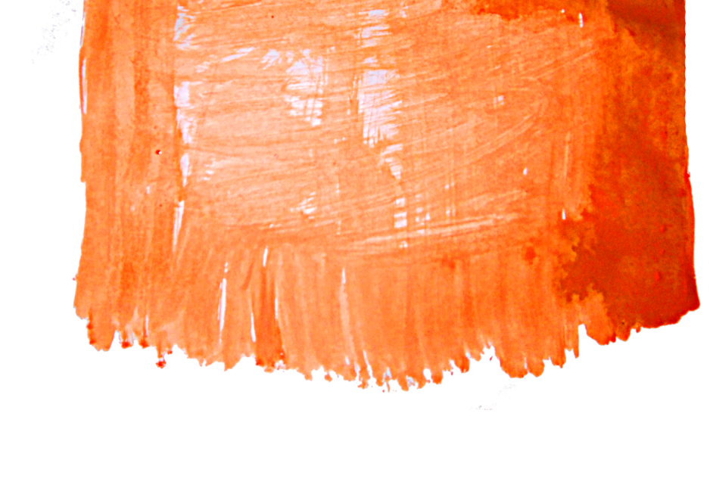
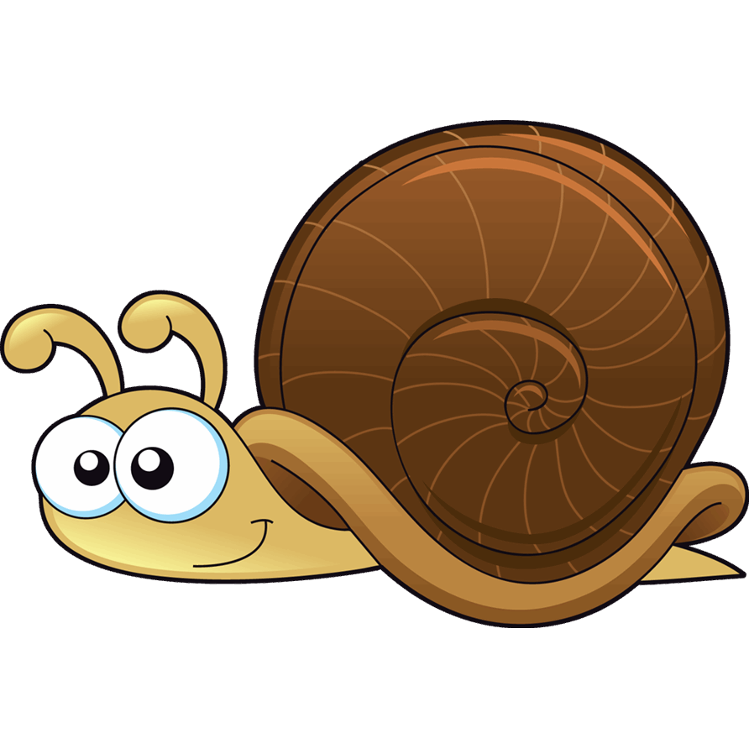
الدرس السادس
حلزون يجد
له صديقًا
إعداد المعلمة : وضحة القايدي

Slide 5
في هذه الحديقة الجميلة يَعيش حلَزون صَغير،
لَكنه دائمًا حزين لأنه وحيد.
Notes:
أصوات الأكل

Slide 6
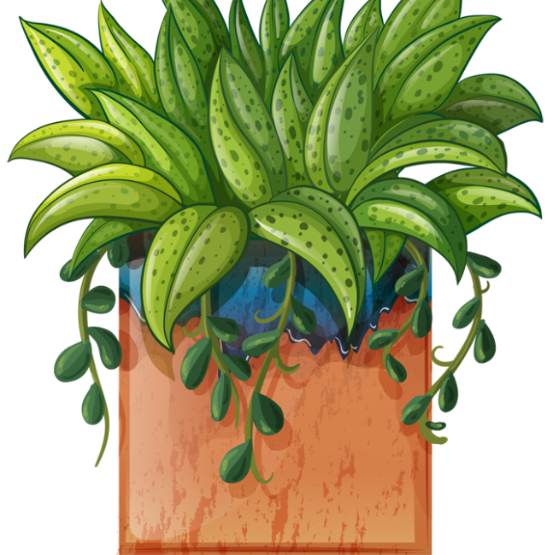
يقضي يومه وهو يزْحف هنا وهناك
Notes:
أصوات الأكل

Slide 7
يزْحف تحْت أوراق الشجر.
Notes:
أصوات الأكل

Slide 8
ويزْحف قريبًا مِنَ البَحر.
Notes:
أصوات الأكل

Slide 9
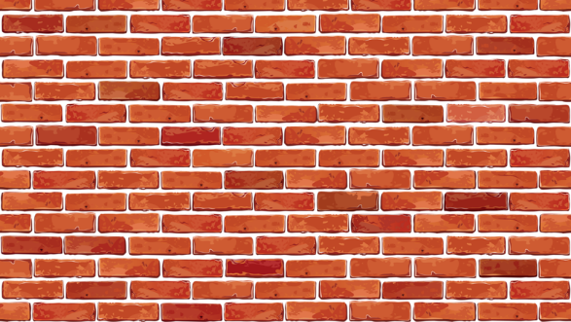
أحـيانًا يزحفُ على حائِط.
Notes:
أصوات الأكل

Slide 10
وأحـيانًا يزحفُ على حَجَر ،
Notes:
أصوات الأكل

Slide 11
وفي أحَد الأيام أحسَّ أنه يزحف على شيءٍ غَريب ،
Notes:
أصوات الأكل

Slide 12
ثم سَمَع أحدهم يصيحُ: حاذِر ! أنْتَ تزحَفُ على ظَهري
Notes:
أصوات الأكل

Slide 13
نظَر حلزون إلى الأسفل ، فرأى حرباء غاضبة.
Notes:
أصوات الأكل

Slide 14
حيّاها قائِلاً : مرْحبًا ، ثمَّ نَزَل مسْرِعًا.
Notes:
أصوات الأكل

Slide 15
قال حَلزون للحرباء : أنا آسف . هل تسامحينني ؟
Notes:
أصوات الأكل

Slide 16
أجابته: أَنْتَ حلزون لطيفٌ. هَلْ تُحب أنْ نَكونَ أصدِقاءَ ؟
Notes:
أصوات الأكل

Slide 17
فَرِحَ حلزون ، وقال: طبْعًا ! يُسعدني ذلك .
Notes:
أصوات الأكل

Slide 18
وَ هَكذل صارَ الحلَزون سَعيدًا ، لأنه لَمْ يَعَد وحيدًا.
Notes:
أصوات الأكل

Slide 19
الناتج الثاني: يحدد المتعلم عناصر القصة مستخدمًا اللغة العربية ورأيه فيها.
مستخدمًا اللغة العربية
-أُبدي رَأْيي في الْقِصَّةِ؟
-أَذْكُر عَناصِر الْقِصَّة؟

Slide 20
الناتج الثالث: يعيد المتعلم سرد القصة مظهرًا فهمه للنص ورسالته مستعينًا بالصور.
أُناقِشُ
أُحاوِرُ
أَتَحَدَّثُ
-أُجيبُ عَلى أَسْئِلَةِ الْفَهْم وَ الاسْتيعاب حَوْلَ الْقِصَّة.
-أُعيدُ سَرْد الْقِصَّة مِنْ خِلالِ الصَّورِ.

Slide 21
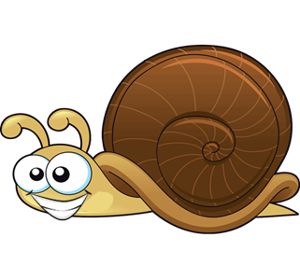
الناتج الرابع: يقرأ المتعلم أسماء شخصيات القصة قراءة صحيحة.
أَقْرَأُ اسم الشَّخْصِيَّة التالية وَأَصِلُهُ بِها :
جنجل
تَمسوح

Slide 22
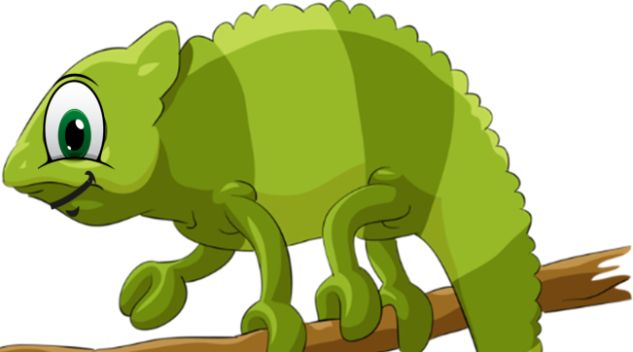
الناتج الرابع: يقرأ المتعلم أسماء شخصيات القصة قراءة صحيحة.
أَقْرَأُ اسم الشَّخْصِيَّة التالية وَأَصِلُهُ بِها :
حرباء
حلزون

Slide 23
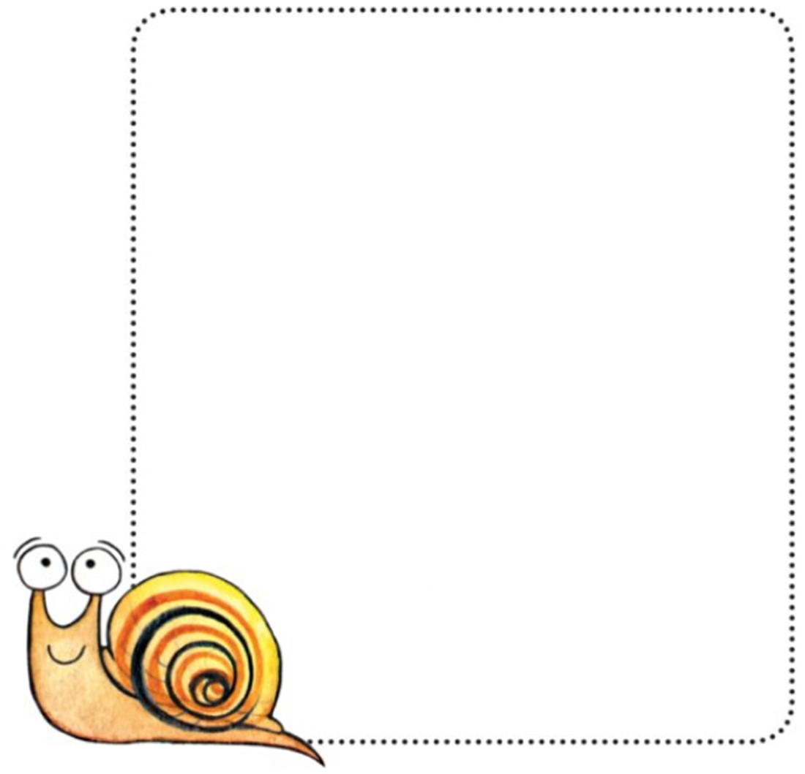
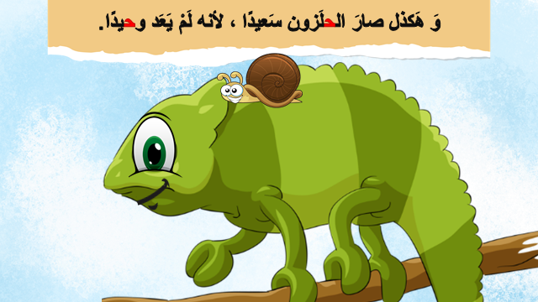
الناتج الرابع: يتدرب على قراءة النص مع المعلمة

